Slide 1

ĐỒ ÁN MÔN HỌC IT5427
Hệ thống tích hợp dữ liệu và phân tích thống kê giao thông đô thị quy mô lớn
Big Data Integration and Statistical Analysis System for Urban Traffic Data
Học phần: IT5427 – Tích hợp và Xử lý Dữ liệu lớn
Giảng viên hướng dẫn: TS. Vũ Tuyết Trinh
Nhóm: …… | Thành viên: ……………………………………
Notes:
Kính chào cô và hội đồng. Nhóm em xin trình bày đồ án xây dựng một hệ thống dữ liệu lớn hoàn chỉnh cho giao thông New York năm 2024, từ thu thập, tích hợp ba nguồn dữ liệu khác nhau, xử lý bằng Spark, cho tới API và dashboard.

Slide 2
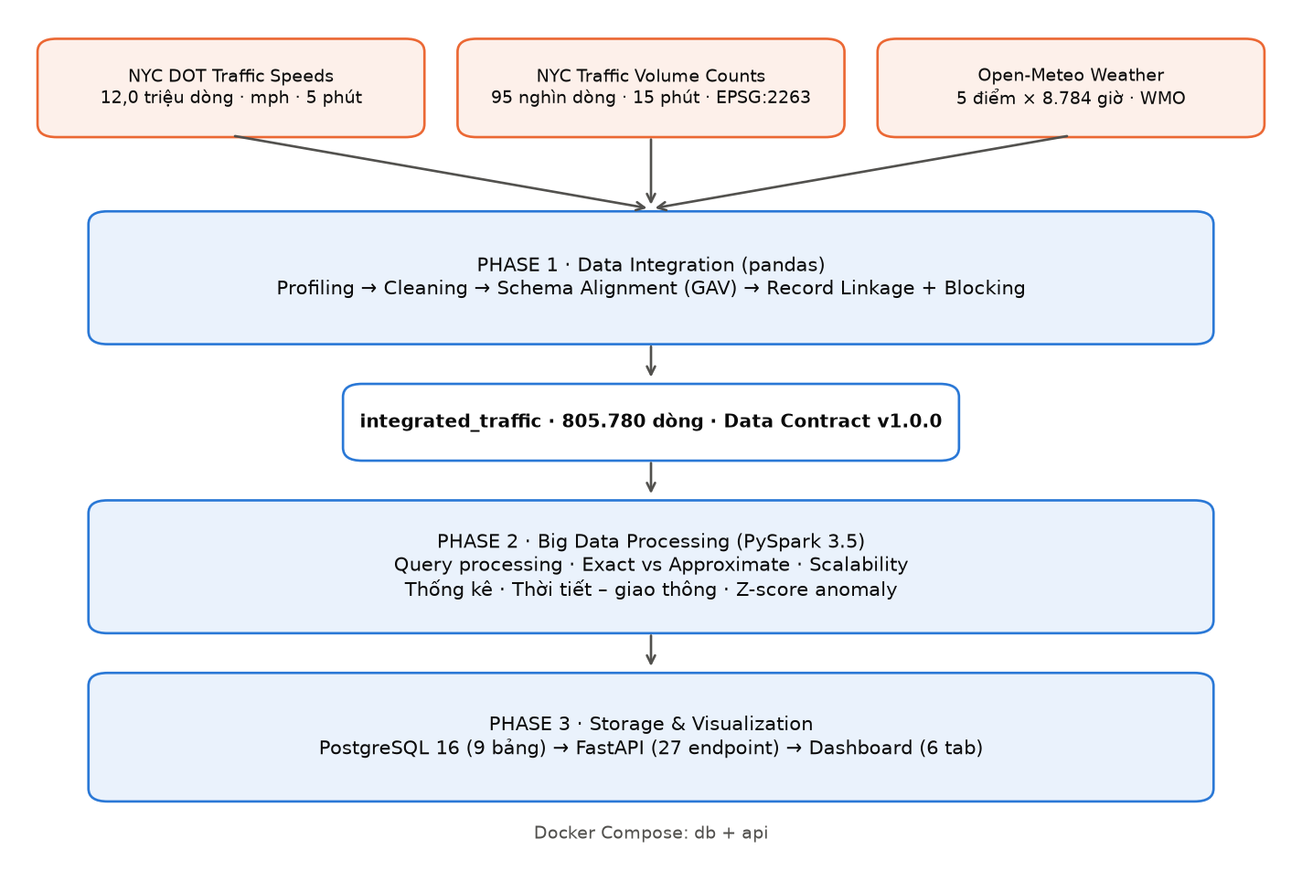
Bài toán và kiến trúc hệ thống
Giờ nào, đường nào tắc nhất? Thời tiết ảnh hưởng bao nhiêu? Ngày nào giao thông khác thường?
Không nguồn nào một mình trả lời được → phải tích hợp
Theo Hướng 1 của học phần: tích hợp → xử lý → phân tích → dashboard
Phạm vi: cả năm 2024, 5 quận New York
3 phase giao tiếp qua một data contract cố định
Notes:
Hệ thống chia làm ba phase. Phase 1 tích hợp dữ liệu, Phase 2 xử lý bằng PySpark, Phase 3 lưu trữ và trực quan hóa. Ba phase giao tiếp qua một data contract cố định, nên các phần được phát triển song song mà không lệch nhau.

Slide 3
Ba nguồn dữ liệu và đặc trưng 3V
Nguồn | Quy mô 2024 | Đặc điểm
NYC DOT Traffic Speeds | 11.970.346 bản ghi 1,19 GB | mph, 5 phút/lần, tọa độ lat/lon
NYC Traffic Volume Counts | 95.203 bản ghi | 15 phút, tọa độ State Plane (feet)
Open-Meteo Weather | 5 điểm × 8.784 giờ | Giờ UTC, mã thời tiết WMO
Volume: 12,1 triệu dòng gốc, 1,2 GB
Velocity: nguồn tốc độ cập nhật vài lần mỗi phút
Variety: 3 lược đồ, 2 hệ tọa độ, 3 độ chi tiết thời gian
Veracity: 24,41% bản ghi tốc độ không tin cậy (status = -101)
Notes:
Ba nguồn khác nhau ở mọi khía cạnh: tên cột, đơn vị, hệ tọa độ, độ chi tiết thời gian. Đây chính là bài toán không đồng nhất lược đồ và không đồng nhất dữ liệu trong lý thuyết tích hợp.

Slide 4
Profiling và làm sạch: lỗi thật trong dữ liệu thật
PHÁT HIỆN KHI PROFILING
2.922.227 bản ghi status = -101 (24,41%): trung vị 23,6 mph so với 41,6 mph bình thường
link_points bị cắt ở đúng 255 ký tự (68 tuyến), vẫn đúng định dạng nên rất khó thấy
22 ngày nguồn tốc độ mất dữ liệu
Chuyển giờ DST: giờ lặp 03/11, giờ không tồn tại 10/03
XỬ LÝ VÀ KẾT QUẢ
Loại bản ghi status = -101
Bỏ cặp tọa độ cuối khi chuỗi dài từ 255 ký tự
Ngày mất dữ liệu: đánh dấu, không xóa, không nội suy
Chuẩn hóa múi giờ (gồm DST); mph → km/h
11,97 triệu → 9.048.108 bản ghi
1,2 GB CSV → 40 MB Parquet
Notes:
Nhóm làm profiling trước để quy tắc làm sạch dựa trên bằng chứng. Phát hiện đáng chú ý nhất là chuỗi tọa độ bị cắt ở 255 ký tự: nếu không xử lý, khoảng cách địa lý ở bước record linkage sẽ sai.

Slide 5
Schema Alignment theo mô hình GAV
Matcher tự động chỉ theo tên: recall 0,35; thêm từ điển đồng nghĩa: F1 0,94, nhưng không tìm được phép biến đổi
→ Ánh xạ Global-As-View viết tay: mỗi quan hệ của lược đồ trung gian là một view trên các nguồn
T_speed(link, h, avg(kmh)) :- Speeds(link, t, mph, status), status = 0,
h = hour(t), kmh = mph * 1.609344
T_volume(seg, h, sum(vol)) :- Volume(seg, ..., yr, m, d, hh, vol), complete(seg, h)
Integrated(road, h, ...) :- RoadLink(road, link/seg), T_speed / T_volume, W(district, h)
Vì sao GAV: unfolding đơn giản (materialize thành bảng), số nguồn ít và ổn định, hợp mô hình kho dữ liệu
Grain 1 giờ: tốc độ lấy trung bình (đại lượng trạng thái), lưu lượng lấy tổng (đại lượng tích lũy)
Notes:
Matcher tự động chỉ tìm tương ứng một-một theo tên, không hiểu rằng năm cột ngày giờ phải ghép thành một timestamp hay tốc độ phải nhân hệ số rồi lấy trung bình theo giờ. Vì vậy nhóm dùng ánh xạ GAV viết tay; truy vấn trên lược đồ trung gian được trả lời bằng unfolding, ở đây thực hiện trước thành bảng integrated_traffic.

Slide 6
Record Linkage: vì sao Levenshtein có precision thấp
Luật quyết định (373 tên, 69.378 cặp) | Ghép | Đúng | Precision | Recall
A: Levenshtein ≥ 0,8 (luật ban đầu) | 336 | 5 | 0,015 | 1,0
B: A + cùng số đường + cùng hướng/tầng/bang | 13 | 5 | 0,385 | 1,0
C: B với OSA (Damerau–Levenshtein), bỏ khoảng trắng, ngưỡng 0,88 | 6 | 5 | 0,833 | 1,0
Một ký tự mang toàn bộ ý nghĩa: 40 STREET / 90 STREET (similarity 0,89, cách nhau 50 dãy phố); EAST / WEST 117 STREET; UPPER / LOWER LEVEL
Lỗi gõ phổ biến là đảo 2 ký tự (WALKER → WLAKER): Levenshtein tính 2 phép, OSA tính 1 phép
Precision tăng 0,015 → 0,833, recall giữ nguyên 1,0
Notes:
Luật Levenshtein ban đầu ghép sai 331 trên 336 cặp, vì edit distance coi mọi ký tự như nhau, trong khi chỉ một chữ số khác là đã thành đường khác. Nhóm thêm ràng buộc nghiệp vụ và đổi sang OSA để xử lý lỗi đảo ký tự, precision tăng từ 0,015 lên 0,833 mà recall vẫn bằng 1.

Slide 7
Blocking và nối hai nguồn giao thông
Khóa blocking | Số cặp | Reduction ratio | Pair completeness
Không blocking | 69.378 | 0 | 1,000
Chữ cái đầu (chọn) | 3.258 | 0,953 | 1,000
2 chữ cái đầu | 985 | 0,986 | 0,833 (bỏ lỡ WALKER ~ WLAKER)
Nối điểm đếm ↔ tuyến tốc độ: tên đường chính giống nhau và khoảng cách tới polyline ≤ 300 m; blocking theo quận RR 0,81
Đo tới tâm tuyến: "cách 5,5 km"; đo tới polyline: 11,6 m
Trung thực: chỉ 2/104 đoạn có cả hai nguồn (tốc độ đo ở cao tốc, lưu lượng đếm ở phố)
Trên BQE: tương quan lưu lượng – tốc độ −0,67
Notes:
Khóa blocking hai chữ cái đầu nhanh hơn nhưng bỏ lỡ đúng lỗi gõ ở ký tự thứ hai, nên khóa blocking phải ổn định trước đúng loại lỗi cần bắt. Hai nguồn giao nhau rất ít là hiện trạng của dữ liệu, nhóm báo cáo đúng như vậy chứ không cố ghép cho nhiều.

Slide 8
Bảng tích hợp và Data Contract
1
Đầu ra Phase 1
2
Schema Spark
3
CHECK của PostgreSQL
4
Kiểm tra import qua API
5
Mock dataset
Bảng | Số dòng | Số đường | Grain | Kiểm tra contract
integrated_traffic | 805.780 | 211 | 1 đường × 1 giờ | 0 lỗi
Data contract v1.0.0 (common/contract.py): kiểu, null, đơn vị, miền giá trị, khóa chính; 14 cột, 100% bản ghi có thời tiết
Một nguồn quy tắc dùng ở 5 nơi (hình trên) → chặn schema drift
Phase 2 phát triển trên mock rồi chuyển sang dữ liệu thật không sửa code
Ràng buộc CHECK của database sinh tự động từ contract, không viết tay
Notes:
Data contract là xương sống của hệ thống. Nhờ nó, ràng buộc trong database được sinh tự động chứ không viết tay, và dữ liệu sai lược đồ bị chặn ngay từ cửa vào, dù đến từ pipeline hay từ người dùng import.

Slide 9
Spark: thí nghiệm Predicate Pushdown
Truy vấn: tốc độ TB ở Queens, giờ mưa, tháng 3/2024; join 9 triệu bản ghi × 125 tuyến × 43.915 giờ thời tiết
Thí nghiệm | Truy vấn | Dòng vào join | Thời gian
Catalyst bật | Join → Filter | 800.924 | 3,87 s
Catalyst bật | Filter → Join | 800.924 | 3,79 s
Tắt 5 quy tắc tối ưu | Join → Filter | 9.048.108 | 8,51 s
Tắt 5 quy tắc tối ưu | Filter → Join | 800.924 | 2,11 s
Không có pushdown: chậm hơn 4,0 lần, kết quả giống hệt (21.167 bản ghi, 55,3 km/h)
Lọc trước giảm 11 lần số dòng vào join
Catalyst tự viết lại Join → Filter thành Filter → Join; partition pruning theo tháng nhanh hơn 3 lần (0,08 s so với 0,23 s)
Notes:
Nếu chỉ so hai truy vấn khi Catalyst bật thì chúng chạy như nhau, vì Catalyst đã tự đẩy filter xuống. Nhóm phải tắt năm quy tắc tối ưu mới đo được giá trị thật: lọc trước giảm 11 lần số dòng vào join và nhanh hơn 4 lần.

Slide 10
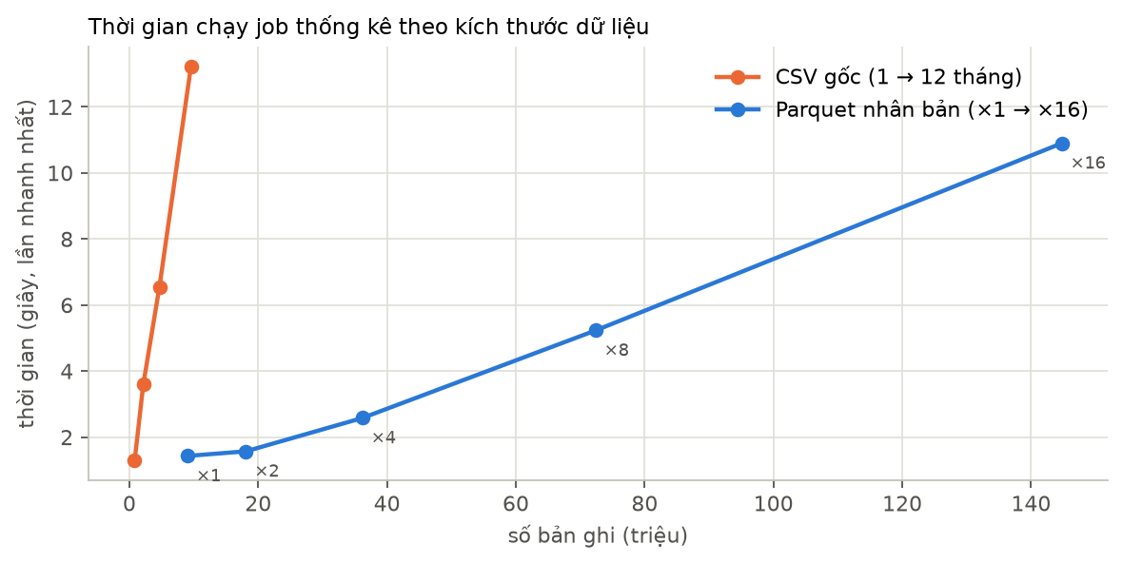
Spark: xử lý xấp xỉ và khả năng mở rộng
Lấy mẫu 1%
HyperLogLog
Scalability
0,37%
0,28%
145 triệu
Sai số trung bình
KTC 95% đúng 96,8% số lần
791.598 so với 789.403 thật
Thời gian tuyến tính, R² ≥ 0,99
Bộ nhớ 34–38 MB/task
145 triệu dòng Parquet (10,9 s) nhanh hơn 9,6 triệu dòng CSV (13,2 s)
Trung thực: sample() vẫn quét toàn bộ nên chỉ nhanh ~2 lần; percentile_approx chậm hơn bản chính xác ở quy mô này
Notes:
Lấy mẫu một phần trăm cho sai số dưới nửa phần trăm và kèm được khoảng tin cậy. Khi tăng dữ liệu lên tới 145 triệu dòng, thời gian tăng tuyến tính còn bộ nhớ gần như không đổi, vì groupBy đọc theo luồng; nghĩa là hệ thống xử lý được dữ liệu lớn hơn bộ nhớ.

Slide 11
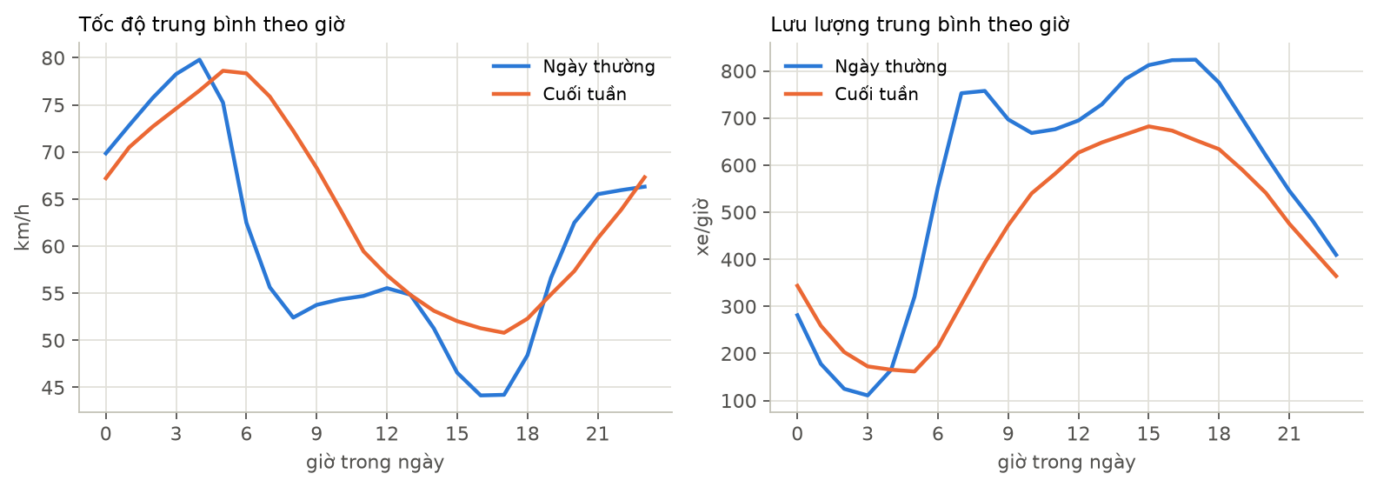
Thống kê: nhịp giao thông của New York
count/mean/std/min/max/median theo 9 chiều, 419 dòng; kiểm tra chéo pandas = Spark
Ngày thường 2 đỉnh lưu lượng (7–8h, 15–17h); chậm nhất 16h: 44,1 km/h; cuối tuần không có cao điểm sáng
Manhattan chậm nhất (40,5 km/h), Staten Island nhanh nhất (79,4 km/h)
Cross Bronx Expressway biến động lớn nhất (std 33,8 km/h)
Notes:
Biểu đồ theo giờ cho thấy cao điểm chiều nặng hơn cao điểm sáng, và cuối tuần không có cao điểm sáng. Tốc độ và lưu lượng được vẽ thành hai biểu đồ riêng để không tạo ra tương quan giả của biểu đồ hai trục.

Slide 12
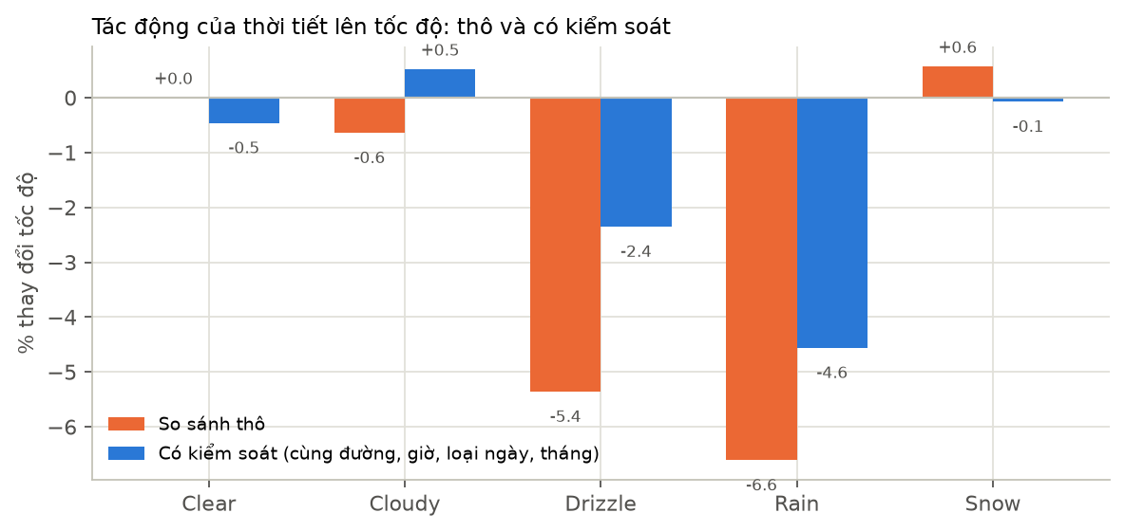
Thời tiết: vì sao "tuyết làm xe chạy nhanh hơn"?
Thời tiết | So sánh thô | Kiểm soát đường, giờ, loại ngày | Kiểm soát thêm tháng
Rain | −6,6% | −4,8% | −4,6%
Drizzle | −5,4% | −2,7% | −2,4%
Snow | +0,6% | +5,8% | −0,1%
Biến gây nhiễu: tuyết chỉ rơi tháng 1, 2, 12, mà mùa đông vốn vắng xe
So mỗi bản ghi với chính đường đó, cùng giờ, cùng loại ngày, cùng tháng, lúc khô ráo
Mưa giờ cao điểm: −8,4%, gấp đôi ngoài cao điểm
Pearson mưa–tốc độ chỉ −0,02 dù có tác động
Notes:
So sánh thô cho kết quả vô lý là tuyết làm xe chạy nhanh hơn. Kiểm soát theo đường và giờ vẫn chưa hết, chỉ khi kiểm soát thêm theo tháng thì tác động về gần 0, tức đó là hiệu ứng mùa đông vắng xe. Còn mưa thì làm chậm thật 4,6%, và gấp đôi khi rơi vào giờ cao điểm.

Slide 13
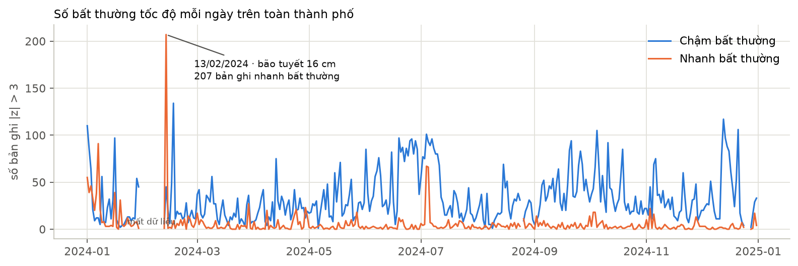
Phát hiện bất thường bằng Z-score theo ngữ cảnh
z = (x − mean) / std, |z| > 3; mean/std theo cùng đường × giờ × loại ngày, tính leave-one-out
Giới hạn toán học |z| ≤ (n−1)/√n → ô dưới 11 giá trị không bao giờ vượt 3
Kiểm chứng trên mock có đáp án: toàn cục bắt 2%, theo ngữ cảnh bắt 97–100%
Dữ liệu thật: 13.678 bất thường; ngày bất thường nhất 13/02/2024 (10,7%, bão tuyết ~16 cm, đường vắng); các ngày lễ 01/01, 04/07
Notes:
Z-score theo đường gần như mù vì tốc độ dao động mạnh trong ngày. Theo ngữ cảnh thì bắt được 97% bất thường cài sẵn, và trên dữ liệu thật thuật toán tự tìm lại ngày bão tuyết lớn nhất năm mà không cần ai chỉ trước.

Slide 14
Hệ thống và kết luận
PostgreSQL
FastAPI
Dashboard
Docker
Kiểm thử
Thành phần | Kết quả | Ghi chú
PostgreSQL 16 | 9 bảng, 864.750 dòng | CHECK sinh từ contract, Alembic
FastAPI | 27 endpoint | Tài liệu tự sinh tại /docs
Dashboard | 6 tab | Chart.js + Leaflet
Kiểm thử | 39 + 22 test, E2E 18/18 | Chạy trong Docker, nạp dữ liệu 44,4 s
Definition of Done | 17/17 | Bảng đối chiếu trong 22_tong_ket.md
Hạn chế: Spark chạy 1 máy 2 nhân; 1 năm dữ liệu, chỉ 1 trận tuyết lớn; lưu lượng đếm theo đợt quá thưa
Hướng phát triển: baseline trượt cho phát hiện bất thường, thêm dữ liệu sự cố/thi công, mô hình học máy dự báo tốc độ
Notes:
Toàn bộ hệ thống chạy được bằng một lệnh Docker và đạt đủ 17 tiêu chí hoàn thành. Sau đây nhóm em xin demo trực tiếp hệ thống.

Slide 15
THANK YOU !
Notes:
Em xin cảm ơn cô và hội đồng đã lắng nghe. Nhóm em xin được nhận câu hỏi.

